Slide 1
BPM-системы категории Open Source
Николай Носов
к.т.н., КБ “Кутузовский”

Slide 2
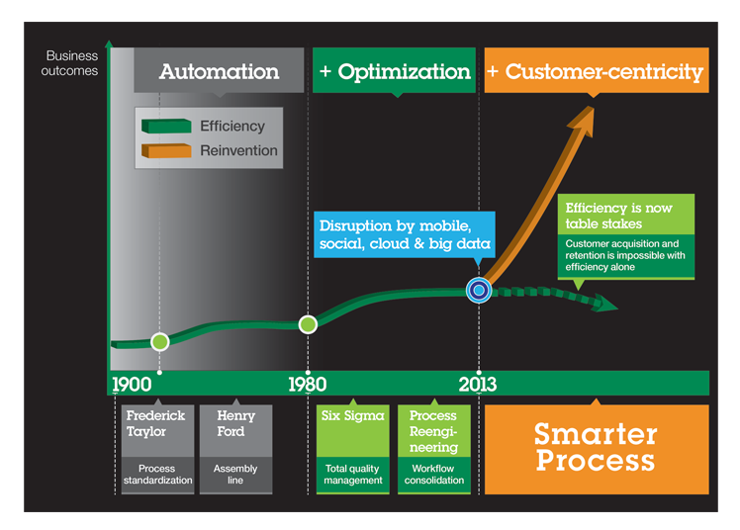
Основные этапы
http://www-01.ibm.com/software/solutions/process/

Slide 3
Процессный подход
“Структурированный подход к идентификации, проектированию, выполнению, документированию, измерению, мониторингу и контролю как автоматизированных, так и не неавтоматизированных бизнес-процессов для достижения согласованных, целенаправленных результатов, увязанных с стратегическими целями организации” BPM CBoK
бизнес-процессы - непрерывно адаптируемые к изменениям, особые ресурсы предприятия

Slide 4
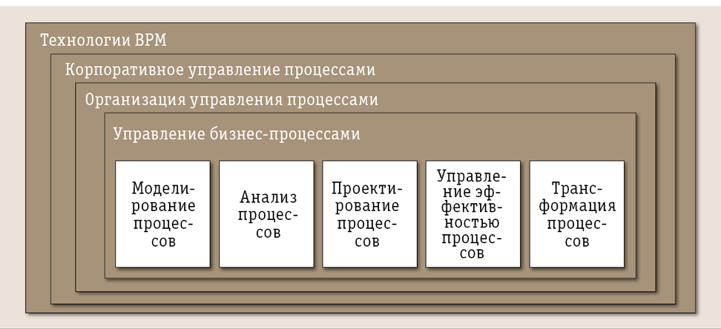
BPM Common Body of Knowledge, BPM CBoK
управление бизнес-процессами (business process management);
моделирование процессов (process modeling);
анализ процессов (process analysis);
проектирование процессов (process design);
управление эффективностью процессов (process performance management);
трансформация процессов (process transformation);
организация управления процессами (process management organization);
корпоративное управление процессами (enterprise process management);
технологии управления бизнес-процессами (BPM technologies).

Slide 5
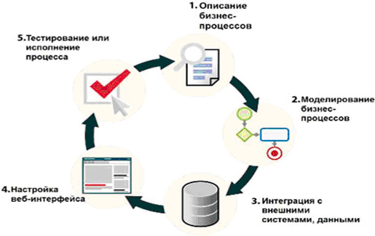
Повышение производительности труда
Непрерывная оптимизация
бизнес процессов
Автоматизация
Ликвидация несогласованности действий (“к пуговицам претензии есть?”)
Выявление балласта
Пять основных фаз цикла
разработки и внедрения

Slide 6
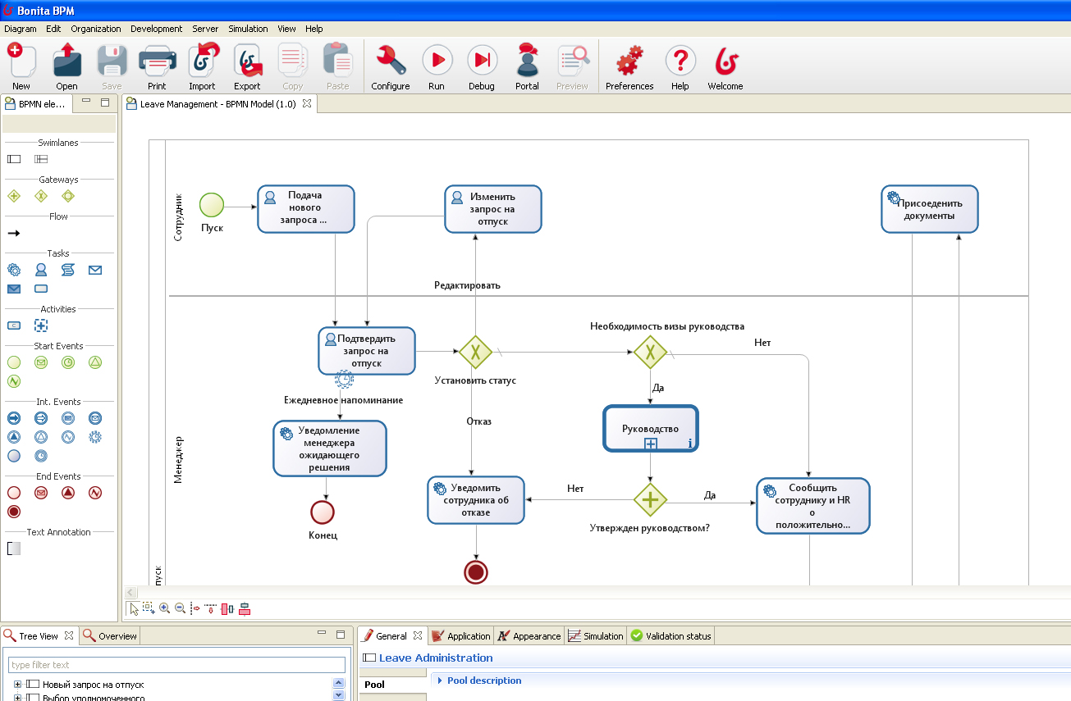
Моделирование
подход к организации и анализу деятельности компании, основанный на выделении рассмотрении ее бизнес-процессов
бизнес-процессы - непрерывно адаптируемые к изменениям, особые ресурсы предприятия
Пять основных фаз цикла
разработки и внедрения

Slide 7
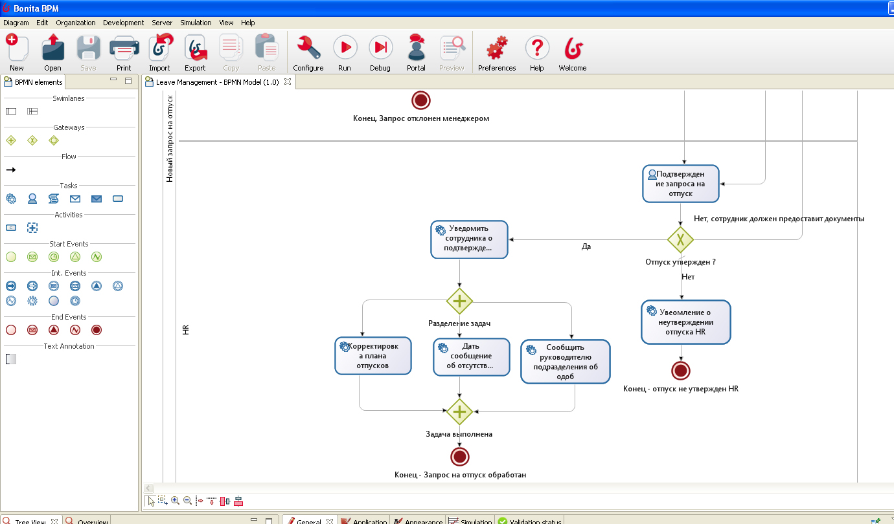
Моделирование бизнес-процессов
подход к организации и анализу деятельности компании, основанный на выделении рассмотрении ее бизнес-процессов
бизнес-процессы - непрерывно адаптируемые к изменениям, особые ресурсы предприятия
Пять основных фаз цикла
разработки и внедрения

Slide 8
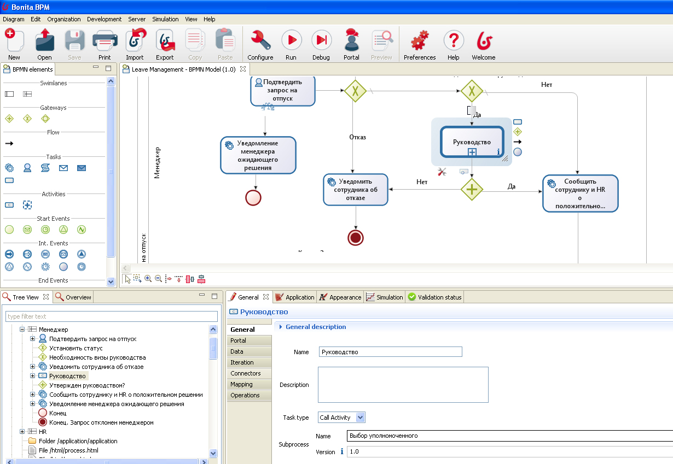
Моделирование бизнес-процессов
подход к организации и анализу деятельности компании, основанный на выделении рассмотрении ее бизнес-процессов
бизнес-процессы - непрерывно адаптируемые к изменениям, особые ресурсы предприятия
Пять основных фаз цикла
разработки и внедрения

Slide 9
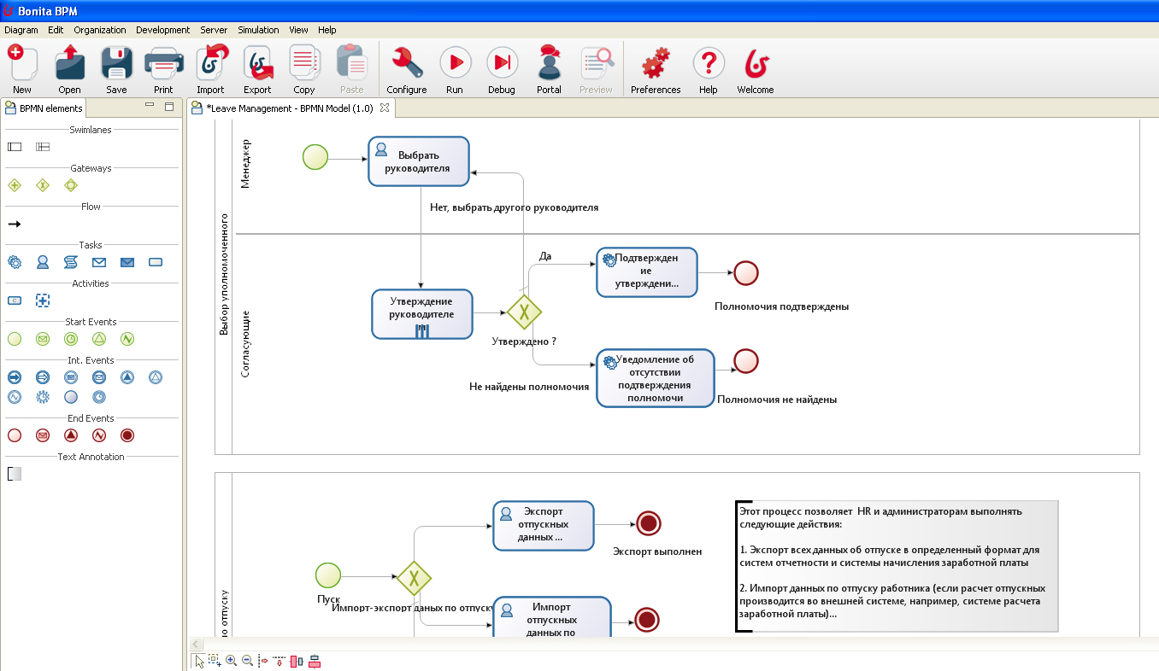
Моделирование бизнес-процессов
подход к организации и анализу деятельности компании, основанный на выделении рассмотрении ее бизнес-процессов
бизнес-процессы - непрерывно адаптируемые к изменениям, особые ресурсы предприятия
Пять основных фаз цикла
разработки и внедрения

Slide 10
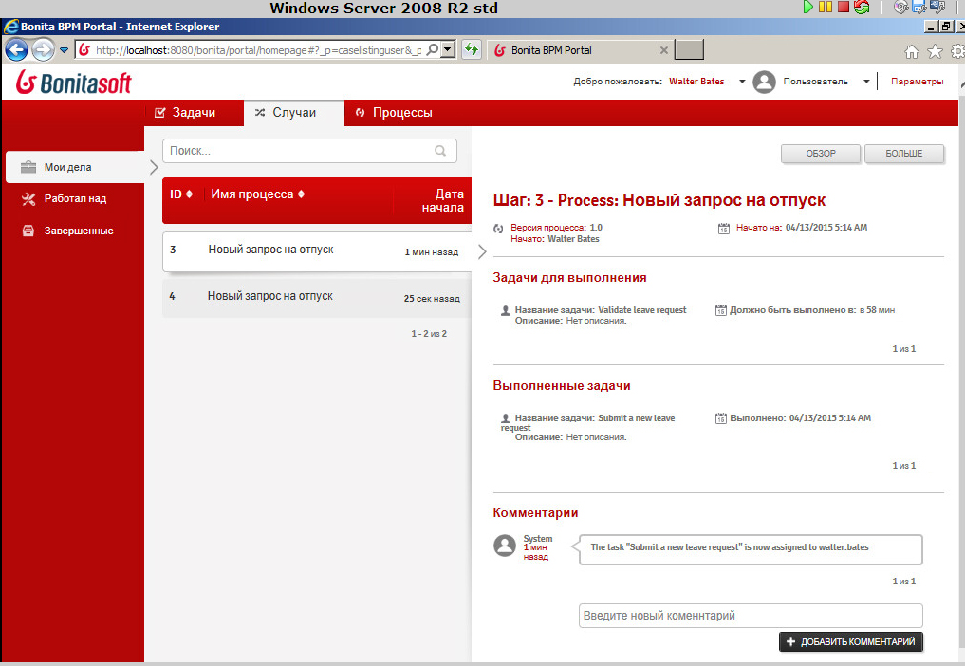
Моделирование бизнес-процессов
Портал для работы сотрудников
Пять основных фаз цикла
разработки и внедрения

Slide 11
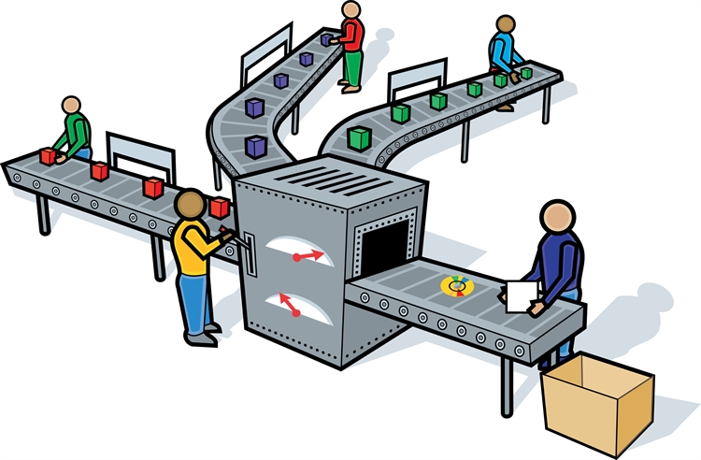
BPMS становится центром управления предприятия
Руководитель получает полную картину того, что делается на его предприятии, в каком состоянии находится тот или иной процесс
Реально оценивает эффективность работы
Может принимать меры по совершенствованию бизнес-процессов
информационный
многоуровневый конвейер

Slide 12
Можно ли использовать Open Source?
Широко используются операционные системы (Suse Linux – АБС ЦФТ, каналы связи с процессингом)
Электронная почта ( Mozilla Thunderbird), Офисные пакеты (Open Office)
WEB (Apache HTTP-сервер, Wordpress)

Slide 13
Преимущества Open Source BPMS
Низкая начальная стоимость
Возможность экономии за счет использования своего персонала
Меньшая зависимость от производителей (санкции)
Доступные исходные коды (безопасность)
Более точная настройка под свои нужды
Преимущество в условиях кризиса

Slide 14
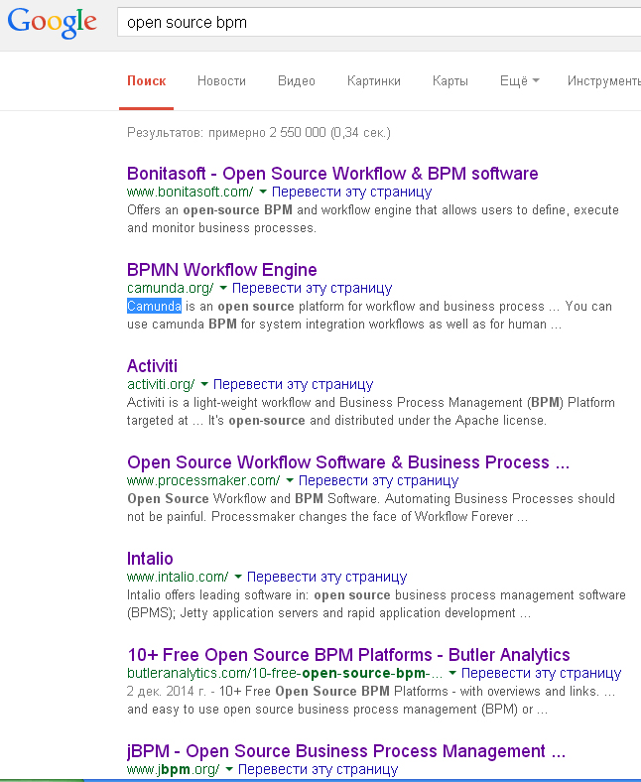
Что есть на рынке Open Source BPMS
Bonitasoft
Camunda
Activiti
ProcessMaker
Intalio
jBPM (RunaWFE)
jSonic
Orchestra
Red Hat JBoss BPM Suite
Talend’s BPM products

Slide 15
Проблемы внедрения Open Source BPMS
Консерватизм
Психологические (это для программистов)
Доверие к системе
Доверие к поддержке
Доверие к сопровождению
Высокие требования к своему ИТ
Зависимость от своего ИТ
Сопротивление сотрудников
Проблемы интеграции
“Посмотрите, пиратских версий Windows в мире намного больше, чем всех Open Source-программ вместе взятых. А все потому, что наши программы намного лучше и удобнее открытого софта”
Билл Гейтс

Slide 16
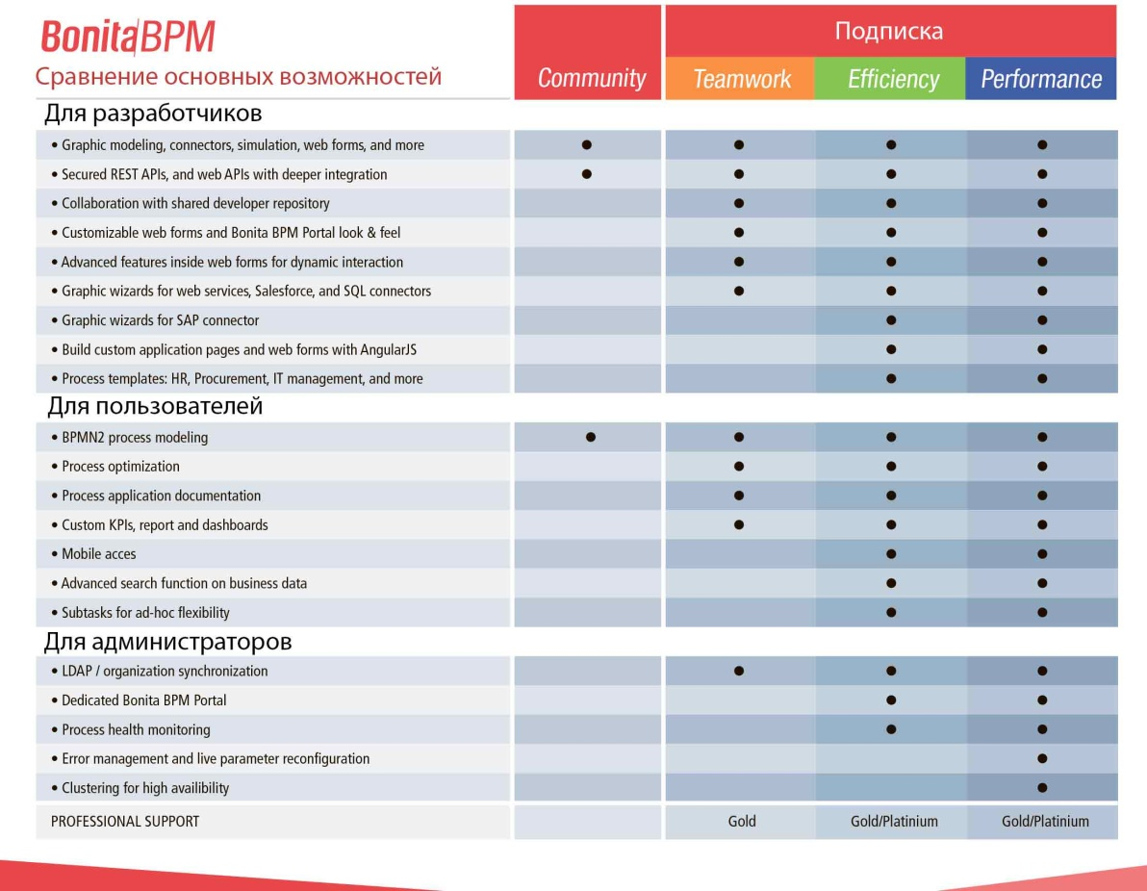
Преимущества коммерческой поддержки
Снижение зависимости от своего ИТ
OPEX вместо CAPEX
Доверие к системе
Доверие к поддержке
Доверие к сопровождению

Slide 17
Рекомендации по внедрению Open Source BPMS
Выбирать проверенную систему
Брать систему “на вырост”
Систему с поддержкой в России
Русифицированный пользовательский интерфейс
Начинать внедрение с пилотного прокта
В первую очередь внедрять процессы, дающие пользу руководству
Делать не “как есть”, а “как должно быть”

Slide 18
Задавайте вопросы
Спасибо за внимание! Николай Носов nik@niknosov.ru www.niknosov.ru

